Slide 1
Word dasturida tilni o’zgartirish lotin, kiril

Slide 2
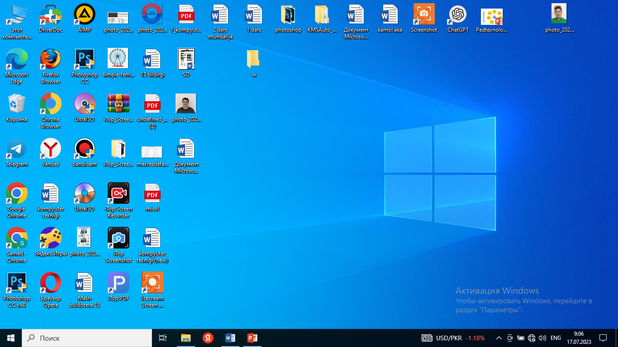
1-qadam:
Этот компыютерga kiramiz

Slide 3
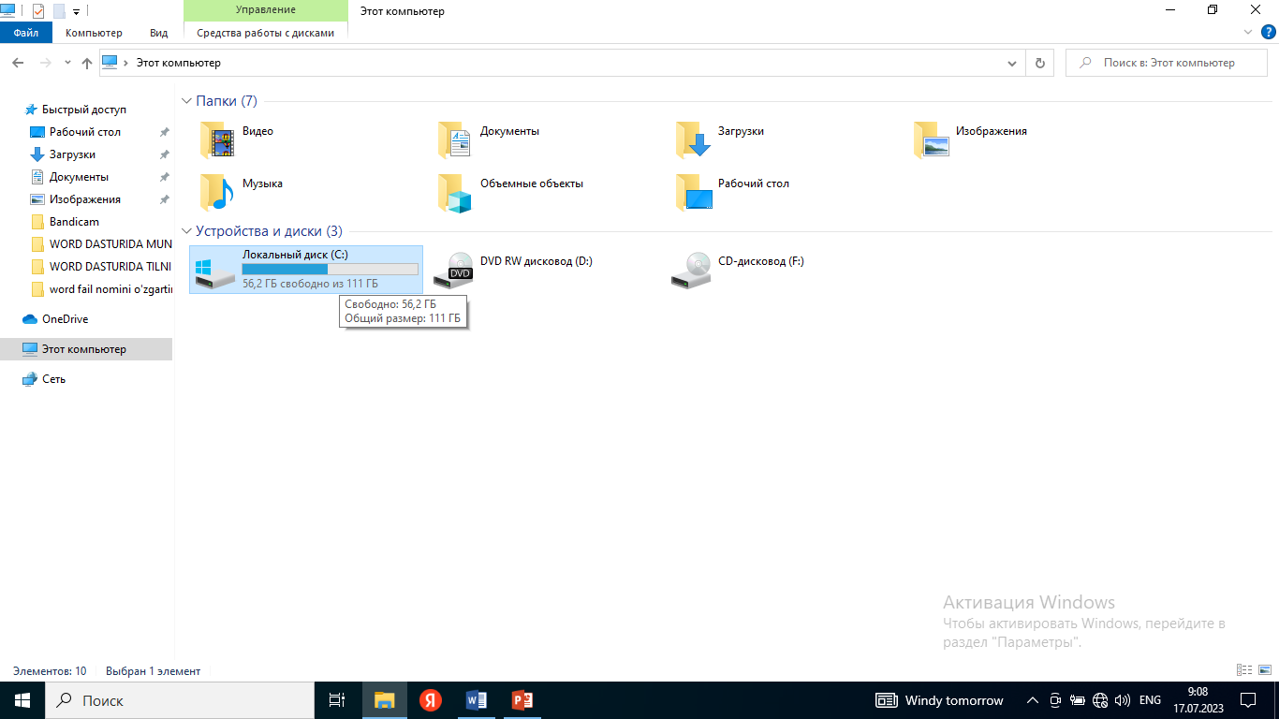
2-qadam
C diskga kiramiz

Slide 4
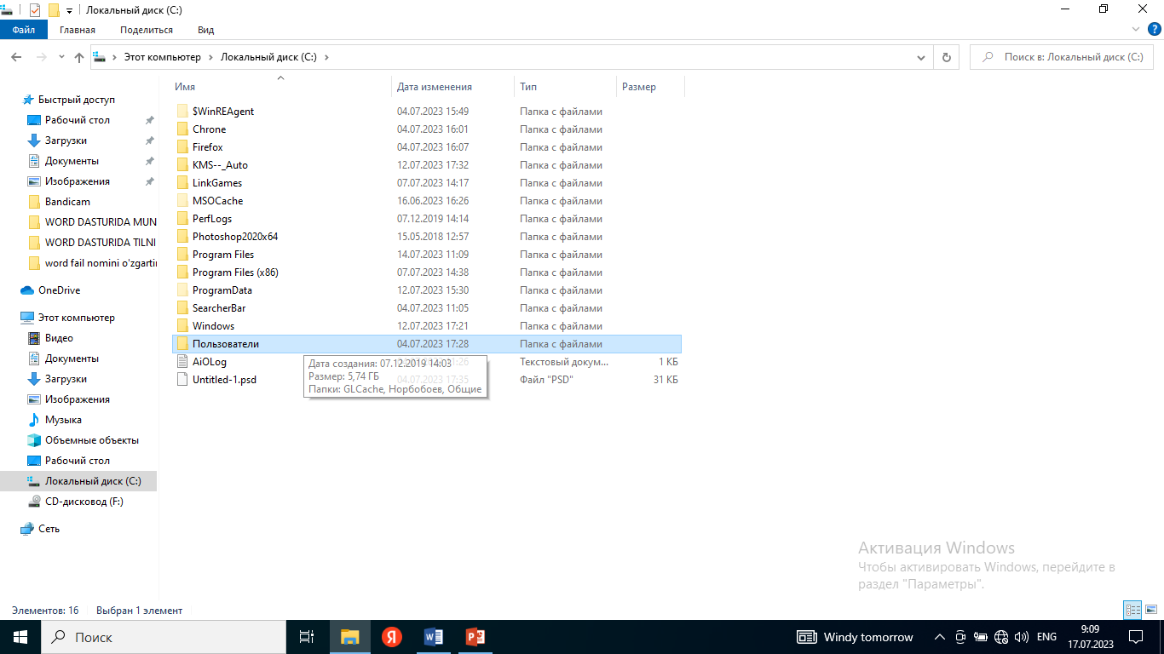
3-qadam:
полъзовотли

Slide 5
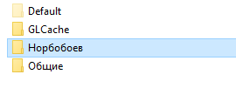
4- qadam Komyuter akkountingiz nomi yozilgan papkaga kiramiz

Slide 6
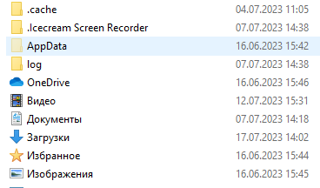
5- qadam; APPData nomli papkaga kiramiz

Slide 7

6-qadam; Roaming nomli papkaga kiramiz

Slide 8
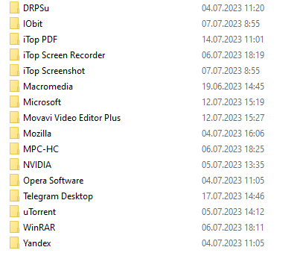
7-qadam; Microsoft nomli papkaga kiramiz.

Slide 9
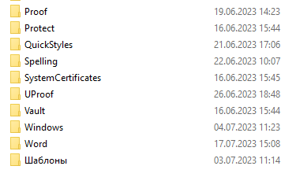
8-qadam; Word nomli papkaga kiramiz

Slide 10

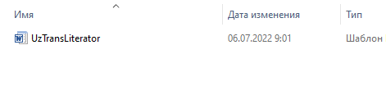
9-qadam; Startup nomli papkaga UzTransLiterator nomli faylni internetdan yuklab shu papkaga tashlaymiz

Slide 11
E’tiboringiz uchum rahmat

